Slide 1
Ionic css简介
前端与移动开发学院

Slide 2
Ionic CSS
ionic 框架中的 CSS 组成部分

Slide 3
Ionic CSS 介绍
如果你对 AngularJS 这样的东西不感兴趣，可以只使用 ionic 的 CSS 框架：
直接在 HTML 中引入 ionic.css 就可以了。
ionic 的 CSS 框架主要提供预定义的 CSS 类，来帮助我们快速构建适用于手机端的 UI。

Slide 4
Ionic CSS 介绍
ionic 的预定义 CSS 类主要分四个方面：
基本布局类
颜色和图标类
界面组件类
栅格系统类
Notes:
基本布局类
ionic将手机页面的布局模式基本抽象为三块：头、内容、尾。基本布局类提供了 这几个区域的CSS类。
颜色和图标类
ionic定义了几个配色方案CSS类，并使用ionicons提供的字体图标类。
界面组件类
ionic定义了丰富的界面组件CSS类，让HTML元素看起来像移动平台的UI组件。
栅格系统类
和Bootstrap一样，ionic也提供了栅格系统。不过ionic的实现是基于CSS3的FlexBox 模型，更为灵活。

Slide 5
Ionic CSS 基本布局
ionic将手机页面的布局模式基本抽象为三块：头、内容、尾。基本布局类提供了 这几个区域的CSS类。

Slide 6
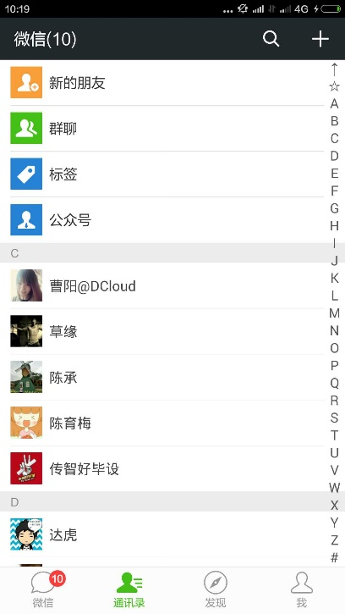
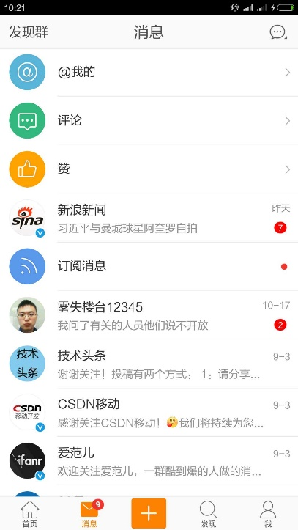
移动 App 布局模式
手机App开发实践中，用户界面通常划分为几个区域 - 标题/header、内容/content和页脚/footer。 微信采用的就是典型的三段布局：
Notes:
<div class="bar bar-header bar-dark">
<h1 class="title">hello ionic</h1>
</div>
<div class="content has-header">
<p>this is a ionic page</p>
</div>
<div class="bar bar-footer bar-dark">
<h3 class="title">Copyright &copy; Itcast</h3>
</div>

Slide 7
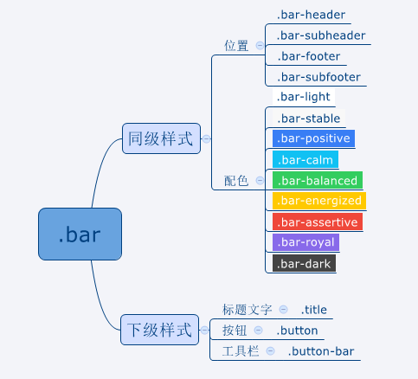
定高条块：bar
样式 .bar 将元素声明为屏幕上绝对定位的块状区域，具有固定的高度（44px）：
<any class="bar">...</any>

Slide 8
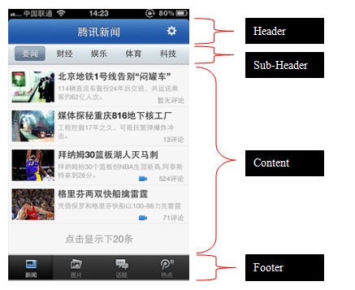
bar 位置
ionic使用以下样式定义条块的位置：
.bar-header - 置顶
.bar-subheader - header之下置顶
.bar-footer - 置底
.bar-subfooter - footer之上置底

Slide 9

bar 子元素
有三种.bar子元素的样式是预定义的：
标题文字 - 对包含标题文字的元素应用.title样式，通常使用h1元素。
按钮 - 对用作按钮的元素，应用.button样式，通常使用button 或a元素作为按钮。注意按钮将使用.bar的配色方案。
工具栏 - 工具栏包含一组按钮。对用作工具栏的元素，应用.button-bar样式，通常 使用div元素作为工具栏。

Slide 10

bar 嵌入 input
在 bar 元素中嵌入 input 元素，需要注意两点：
在条块元素上应用 item-input-inset 样式
将input包裹在应用 item-input-wrapper 样式的元素内
Notes:
<div class="bar bar-header bar-energized item-input-inset">
<a href="#" class="button button-clear">北京<i class="icon ion-arrow-down-b"></i></a>
<div class="item-input-wrapper">
<label for="">
<input type="text">
</label>
</div>
</div>

Slide 11
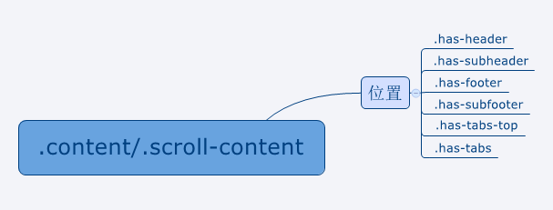
内容：content/scroll-content
ionic预定义了两个内容容器样式：
content - 流式定位，内容在文档流中按顺序定位
scroll-content - 绝对定位，内容元素占满整个屏幕

Slide 12
Ionic CSS 颜色和图标
ionic定义了几个配色方案CSS类，并使用ionicons提供的字体图标类。
Notes:
http://ionicons.com/

Slide 13
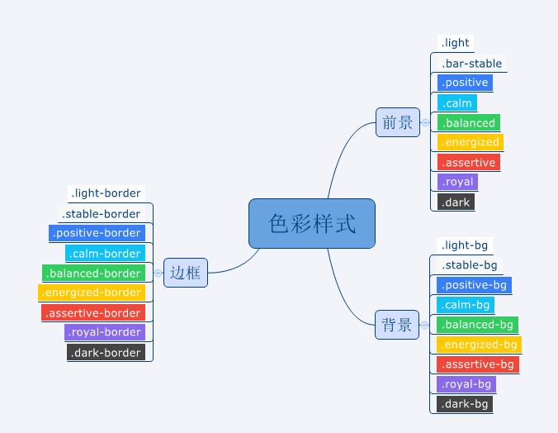
色彩
ionic定义了九种前景/背景/边框的色彩样式：
Notes:
可以在任何元素上使用这些样式设置前景和背景颜色

Slide 14
图标
ionic 使用 ionicons 图标样式库。
使用图标很简单，在元素上声明以下两个 CSS 类即可：
.icon - 将元素声明为图标
.ion-{icon-name} - 声明要使用的具体图标
要了解有哪些图标及具体名称，需要访问http://ionicons.com/。 点击图标即可查看其类名称。

Slide 15
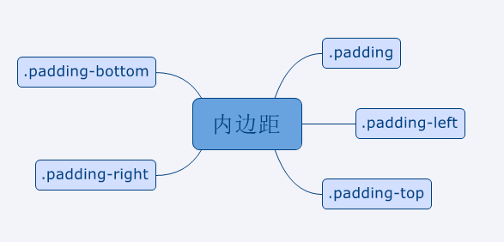
内边距
ionic定义了常用的内边距样式：
样式名很直白，边距统一为10px。可以在任何元素上应用这些样式。

Slide 16
Ionic CSS 界面组件
ionic定义了丰富的界面组件CSS类，让HTML元素看起来像移动平台的UI组件。

Slide 17
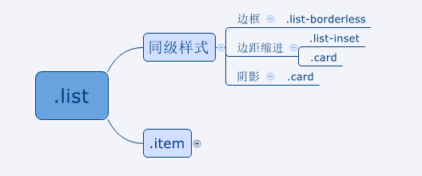
列表：list
列表非常适合于手机屏幕上的信息的显示。使用.list定义列表容器， 使用.item定义列表成员：
对列表外观的定制化主要集中在.item元素上，.list元素仅有 少数的几个样式定义：

Slide 18
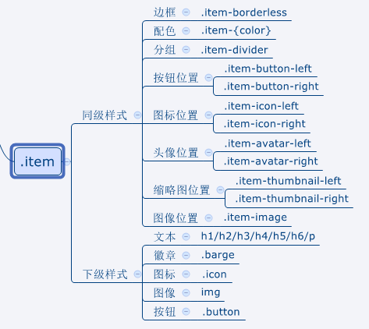
成员项 : item
列表的样式定制主要发生在.item元素上。
可以插入文本、徽章、图标、图像、按钮元素：

Slide 19
item 嵌入文本
列表成员中经常需要显示不同规格的文本
.item元素可以使用 h1~h6 / p 标签插入不同规格的文本
<li class="item">
<h2>国务院常务会议部署推进公司注册资本登记制度改革</h2>
<p>中国青年报</p>
</li>

Slide 20
item 嵌入图标
要插入图标，需要满足两个条件：
在.item元素上声明图标位置。图标可以位于列表的左侧或右侧， 分别使用 .item-icon-left 和 .item-icon-right 声明
在.item元素内插入图标。
例如：<i class="icon ion-location"></i>

Slide 21
item 嵌入头像
在ionic中，头像被设置为40x40固定大小：
在.item元素上声明头像位置。头像可以位于列表的左侧或右侧， 分别使用.item-avatar-left和.item-avatar-right声明
在.item元素内使用img标签插入头像。

Slide 22
item 嵌入缩略图
在ionic中，缩略图被定义为80px大小，比头像大，适合新闻图片：
在.item元素上声明缩略图位置。缩略图可以位于列表的左侧或右侧， 分别使用.item-thumbnail-left和.item-thumbnail-right声明
在.item元素内使用img标签插入头像。
注意：将img标签放到.item内容的开头！

Slide 23
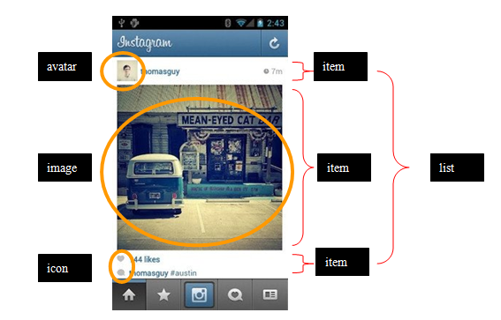
item : 嵌入大图
大图非常有冲击力，在图片类App中很常见：
使用方式：在 .item 上加入 .item-image，然后在子集加入<img>

Slide 24
按钮：button
ionic 使用 .button 样式定义按钮元素：
一旦应用了 .button 样式，可以继续选用两类预定义样式来进一步声明元素及其内容的外观：
同级样式 - 同级样式与.button应用在同一元素上，声明元素的位置、配色等。
下级样式 - 下级样式只能应用在.button的子元素上，声明子元素的大小等特征。

Slide 25
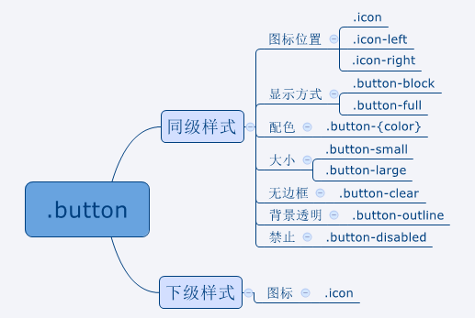
按钮：button

Slide 26
button 嵌入图标
使用内置的 ionicons 样式，图标可以很容易地加入到 .button 中：
更简洁的办法是：直接在 .button 上设置样式，这样可以有效减少元素的数目：
<a class="button">
<i class="icon ion-home"></i>
Home
</a>
<a class="button icon-left ion-home">...</a>

Slide 27
输入组件容器：item-input
在ionic中，各种输入组件被定义成不同的HTML模板，以便将描述标签和输入元素 打包在一起。在这个模板的根元素上，需要声明.item-input样式：
不同的输入元素有不同的模板定义。比如，文本输入通常包含一个描述标签：
<any class="item-input">...</any>
<div class="item-input">
<label class="input-label">用户名</label>
<input type="text" placeholder="请输入你的用户账号">
</div>
Notes:
http://ionicframework.com/html5-input-types

Slide 28
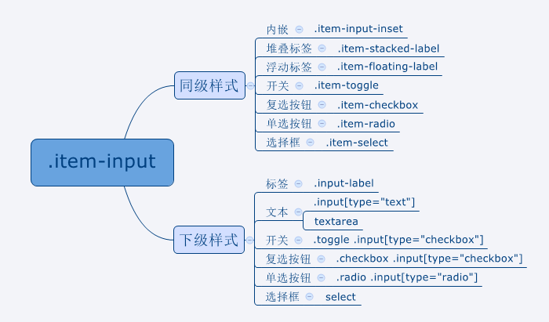
输入组件容器：item-input
ionic 预定义了文本输入、开关、复选按钮、单选按钮、选择框、滑动条等常用输入组件：
Notes:
对于多个输入组件，可以将它们放到一个列表中，让表单更加整齐：
<any class="list">
<any class="item item-input">...</any>
<any class="item item-input">...</any>
...
</any>

Slide 29
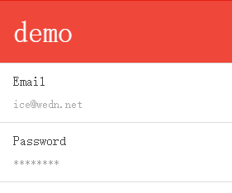
堆叠式标签
堆叠式标签意味着将描述性标签占一行：
<any class="item-input item-stacked-label">
<any class="input-label">...</any>
<input type="text" placeholder="...">
</any>

Slide 30
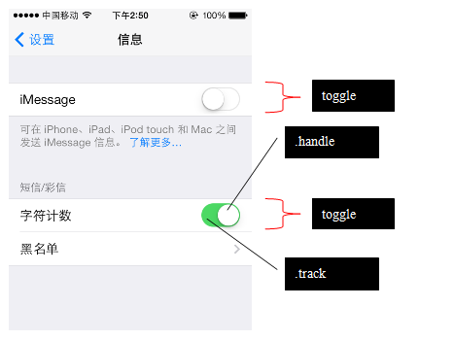
开关标签
开关通常用来设置两种状态 - 开启和关闭：
Notes:
正如上图中所见，开关的可视部件包括两部分：滑轨（.track）和手柄（.handle）。 ionic使用如下HTML模板创建开关组件：
<any class="toggle">
<input type="checkbox">
<any class="track">
<any class="handle"></any>
</any>
</any>
开关也有配色方案样式：.toggle-{color}，用来改变滑轨的背景色。

Slide 31
正如上图中所见，开关的可视部件包括两部分：滑轨（.track）和手柄（.handle）。 ionic使用如下HTML模板创建开关组件：
<any class="toggle">
<input type="checkbox">
<any class="track">
<any class="handle"></any>
</any>
</any>

Slide 32
复选按钮
复选框通常用来在一组列表中选中部分成员
和开关一样，复选按钮也是基于HTML的checkbox input实现的：
复选按钮的配色方案样式为：.checkbox-{color}。
<li class="item item-checkbox">
<label class="checkbox">
<input type="checkbox">
</label>
<h2>Do you agree?</h2>
</li>

Slide 33
单选按钮
单选按钮的可视部件包括两部分：选中图标（.radio-icon） 和描述内容（.item-content），你可以在内容随便添加 内容。
单选按钮通常不单独使用，需要将他们放入一个列表中。
<label class="item item-radio">
<input type="radio" name="group">
<div class="item-content">支付宝网页支付</div>
<i class="radio-icon ion-checkmark calm"></i>
</label>

Slide 34
滑动条
滑动条的可视部件包括三部分：左右图标和中间的滑动条。 图标是可选的，当不用图标时，滑动条将占据整个宽度。
使用.range-{color}样式声明滑动条的配色方案，这主要影响滑轨的颜色。
<div class="item range range-positive">
<i class="icon ion-ios-volume-low"></i>
<input type="range" name="volume" value="30">
<i class="icon ion-ios-volume-high"></i>
</div>

Slide 35
选择框
在每个平台上，选择框的表现形式都不一样，例如，在PC上，是一个传统的下拉框，在Android 是一个单选弹出窗
<label class="item item-select">
<span class="input-label">前端技术</span>
<select>
<option>HTML5</option>
<option selected>CSS3</option>
<option>ES6</option>
</select>
</label>

Slide 36
选项卡：tabs
ionic 中使用 .tabs 样式声明选项卡，使用 .tab-item 样式声明选项卡成员
选项卡默认地位于屏幕底部。
<ul class="tabs">
<li class="tab-item">...</any>
<li class="tab-item">...</any>
...
</ul>

Slide 37
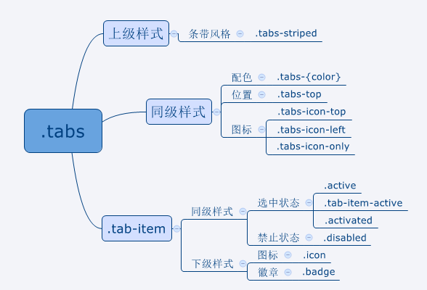
选项卡：tabs

Slide 38
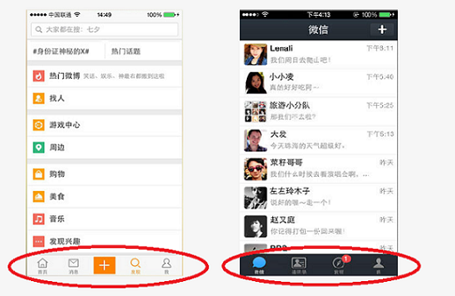
图标
选项卡的选项默认的只包含文字，可以使用图标，如微博和微信
Notes:
要在某个选项元素中插入图标，需要注意两点：
使用i标签在.tab-item中插入图标
在.tabs容器上使用.tabs-icon-{position}声明图标位置。
有三种方式定义图标位置：
.tabs-icon-top - 将图标置于文字之上
.tabs-icon-left - 将图标置于文字左侧
.tabs-icon-only - 只使用图标，不显示文字

Slide 39
标记
Notes:
要在.tab-item内包含徽章，需要注意两点：
使用.badge样式插入徽章元素
在.tab-item同级声明.has-badge样式
<a class="tab-item has-badge">
<i class="icon ion-ios-eye-outline"></i>发现
<i class="badge">12</i>
</a>

Slide 40
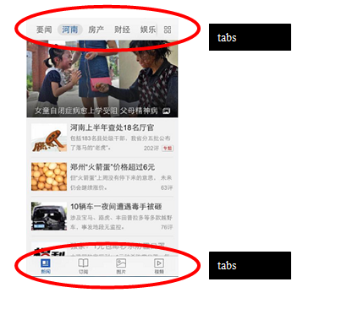
顶部选项卡
默认情况下，选项卡位于屏幕底部，可以使用.tabs-top样式将选项卡置于顶部。

Slide 41

条带风格选项卡
条带风格的选项卡起源于Android平台，它使用一个细长的条带表示选项的选中状态：

Slide 42
Ionic CSS 栅格系统
和 Bootstrap 一样，ionic 也提供了栅格系统。不过 ionic 的实现是基于 CSS3 的 Flex Box 模型，更为灵活。

Slide 43
弹性盒模型（Flexible Box）

Slide 44
Ionic 中的栅格系统
在ionic中使用栅格系统主要使用两个类：
.row - 在容器元素上使用.row类，表示将其设置为弹性容器，即Flexible Box。
.col - 在子元素上使用.col类，其扩展系数和收缩系数都被设置为1。这意味着 所有的子元素将平分容器的宽度。

Slide 45
默认的定宽列
在ionic的栅格中，每一行的各列默认是等宽的，这使得实现一个图片 浏览界面非常简单。

Slide 46
.col-{w-p} 指定列宽
我们也可以显式地指定某些列的宽度：
.col-10 - 占据容器10%宽度
.col-20 - 占据容器20%宽度
.col-25 - 占据容器25%宽度
.col-33 - 占据容器33%宽度
.col-50 - 占据容器50%宽度
.col-67 - 占据容器67%宽度
.col-75 - 占据容器75%宽度
.col-80 - 占据容器80%宽度
.col-90 - 占据容器90%宽度

Slide 47
.col-offset-{w-p} 指定列偏移
列可以从默认位置偏移：
.col-offset-10 - 偏移默认位置10%容器宽度
.col-offset-20 - 偏移默认位置20%容器宽度
.col-offset-25 - 偏移默认位置25%容器宽度
.col-offset-33 - 偏移默认位置33%容器宽度
.col-offset-50 - 偏移默认位置50%容器宽度
.col-offset-67 - 偏移默认位置67%容器宽度
.col-offset-75 - 偏移默认位置75%容器宽度
.col-offset-80 - 偏移默认位置80%容器宽度
.col-offset-90 - 偏移默认位置90%容器宽度

Slide 48
.col-{align} 列纵向对齐
如果一行中各元素的高度不一样，那么比较矮的那些元素将自动被拉伸以适应 整行的高度。
ionic提供了一些预置的CSS类用来 指定这些元素纵向的对齐方式：
.col-top - 让元素纵向顶对齐
.col-center - 让元素居中对齐
.col-bottom - 让元素向底对齐
这是通过设置元素的align-self来实现的。

Slide 49
前端与移动开发学院

